Slide 1
Tugas 4 (Latihan 6)
Teori Graf dan Tree.
Kadhan Dalilurahman (13220001)

Slide 2
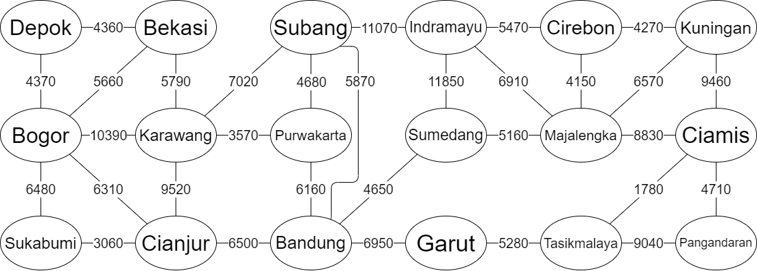
1. Dengan algorithm Dijkstra, bandingkan jarak yang perlu ditempuh
seseorang dari depok ke kuningan, dan dari subang ke
pangandaran, sertakan pula pseudocodenya.
Jarak: 33560
Data from google map

Slide 3





























































































































































2. Pesan yang diencode dengan bantuan tabel dibawah dirasa kurang
efisien, dengan Teknik Huffman code susunlah Kembali pesan yang harus
dikirim (sertakan Huffman tree nya,) tentukan pula average bit length nya!
10010 00100 01100 10100 00000 01111 00000
10010 10010 10110 01110 10001 00011 01011
10100 01010 01100 00000 01101 10011 00100
10001 00011 01000 10001 01000 00011 00000
10001 01000 10011 00100 01100 01111 00000
10011 00011 00000 01101 10011 00000 01101
00110 00110 00000 01011 01011 00000 00111
01000 10001 01101 11000 00000
huruf | kode | huruf | kode
a | 00000 | n | 01101
b | 00001 | o | 01110
c | 00010 | p | 01111
d | 00011 | q | 10000
e | 00100 | r | 10001
f | 00101 | s | 10010
g | 00110 | t | 10011
h | 00111 | u | 10100
i | 01000 | v | 10101
j | 01001 | w | 10110
k | 01010 | x | 10111
l | 01011 | y | 11000
m | 01100 | z | 11001

Slide 4
Dari binary dan tabel tersebut, didapatkan pesan sebagai berikut
semuapa
sswordl
ukmante
rdirida
ritempa
tdantan
ggallah
irnya

Slide 5
Dari pesan tersebut, didapatkan frekuensi sebagai berikut
Huruf | Frekuensi | Probabilitas
A | 10 | 0.195
R | 5 | 0.092
D | 4 | 0.074
I | 4 | 0.074
N | 4 | 0.074
T | 4 | 0.074
E | 3 | 0.054
L | 3 | 0.054
M | 3 | 0.054
S | 3 | 0.054
G | 2 | 0.037
P | 2 | 0.037
U | 2 | 0.037
H | 1 | 0.018
K | 1 | 0.018
O | 1 | 0.018
W | 1 | 0.018
Y | 1 | 0.018
Total | 54 | 0.99

Slide 6
A (0.195)
R (0.092)
D (0.074)
I (0.074)
N (0.074)
T (0.074)
E (0.054)
L (0.054)
M (0.054)
S (0.054)
G (0.037)
P (0.037)
U (0.037)
H (0.018)
K (0.018)
O (0.018)
W (0.018)
Y (0.018)
1
0.435
1
0
1
1
0.24
0.148
0
1
0
1
0.148
1
0
0.256
1
0
1
0
0.108
0
1
0.565
0.108
1
0
0.182
1
1
0
0.074
0
0
1
0.309
0.055
1
0
0
1
0.127
0.036
1
0
0
1
0.072
0.036
0
0

Slide 7
Didapatkan Biner dalam Huffman
Huruf | Frekuensi | Probabilitas | Binary
A | 10 | 0.195 | 11
R | 5 | 0.092 | 101
D | 4 | 0.074 | 1001
I | 4 | 0.074 | 1000
N | 4 | 0.074 | 0111
T | 4 | 0.074 | 0110
E | 3 | 0.054 | 0101
L | 3 | 0.054 | 0100
M | 3 | 0.054 | 00111
S | 3 | 0.054 | 00110
G | 2 | 0.037 | 00101
P | 2 | 0.037 | 00100
U | 2 | 0.037 | 00011
H | 1 | 0.018 | 00010
K | 1 | 0.018 | 000011
O | 1 | 0.018 | 000010
W | 1 | 0.018 | 000001
Y | 1 | 0.018 | 000000
Total | 54 | 0.99 | -

